Slide 1





Diffusion des résultats de la recherche
Écrire pour la recherche
Research4Life est un partenariat public-privé des cinq collections :

Slide 2

Contenu
Introduction
Pour commencer
Cibler la revue appropriée
  Créer une liste de revues potentielles
  Enquêter sur les revues potentielles
Principes de base de la préparation d'un manuscrit
  Structure des articles
  Stratégies pour une rédaction efficace
Résumé
This work is licensed under Creative Commons Attribution-ShareAlike 4.0 International (CC BY-SA 4.0)

Slide 3
Objectifs d’apprentissage
Diffusion des résultats de la recherche et publication dans des revues
Cibler la revue appropriée
Apprendre les principes fondamentaux de la préparation d'un manuscrit
Mettre en avant des compétences rédactionnelles

Slide 4

Introduction
Diffuser les résultats de la recherche :
  une étape importante dans le cycle de vie de la recherche
  le partage des résultats, des conclusions et des déductions de la recherche contribuera à la compréhension et à l'avancement du domaine d'étude
La publication dans des revues savantes est un moyen de facto pour diffuser les résultats de la recherche
Principaux avantages de la publication des résultats de la recherche dans une revue:
  améliorer la facilité de découverte de l'œuvre
  contribuer aux archives de la recherche dans le domaine
  tirer parti de l'examen par les pairs
  diffuser et faire participer un large public
  répondre aux critères des organismes d'évaluation de la recherche, pour l'avancement de la carrière
  éviter la duplication des effets dans la recherche
Cette présentation donne un aperçu des principales étapes de la rédaction d'un article destiné à être publié dans une revue spécialisée.
Cycle de vie de la recherche (Vaughan, 2013)

Slide 5
Pour commencer
La majorité des soumissions à des revues savantes ont été rejetées avant l'examen par les pairs, une préparation suffisante doit être faite pour améliorer les chances d'acceptation. (Researcher Academy, 2018a)
Posez les questions suivantes pour déterminer si votre recherche est prête à être publiée :
  La recherche fait-elle progresser la compréhension d'un domaine spécifique ? Est-elle originale et innovante, et la conclusion repose-t-elle sur des données solides ?
  Y a-t-il un public pour la recherche et qui sont-ils ? À quels types d'articles l'article de recherche conviendrait-il ?
    Publication et communications rapides ou courtes
    Articles de synthèse
    Articles complets
    Éléments de recherche (Researcher Academy, 2018b)
Cette présentation se concentre sur la rédaction d'un article complet.
Notes:
Typical types of research articles are:
1. Letters and rapid or short communications are intended for the quick and early communication of significant or original advances, without including too much data or detail.
2. Review papers summarize recent developments on a specific topic, without introducing new data.
3. Full articles contain significant data, detail, developments, and outcomes.
4. Research elements enable you to publish research output, such as data, software, methods, videos and much more, in brief and citable articles.

Slide 6
Ciblez le journal approprié
Identifier la revue scientifique appropriée pour soumettre un article est une tâche importante, mais compliquée.
Utilisez une approche systématique pour identifier les revues dans lesquelles soumettre des articles, par exemple en créant une liste de revues potentielles.
(IFIS, 2021a)

Slide 7
Créer une liste de revues potentielles
La liste des revues potentielles pourrait être basée sur :
des lectures antérieures
suggestions de collègues, de superviseurs et de bibliothécaires
la liste de référence bibliographique d’articles
les principales bases de données d'indexation dans votre domaine d'étude, telles que : PubMed, Web of Science, Scopus and DOAJ - Les revues incluses dans ces bases de données ont généralement été vérifiées selon certains critères. Leur pertinence, leur qualité et le public visé peuvent être déterminés.
listes de revues provenant de sites Web d'éditeurs - recherchez ou filtrez ces listes pour sélectionner les revues pertinentes pour votre recherche
recherche/suggestion de revues à partir de bases de données d'indexation et de sites web d'éditeurs - ces outils suggèrent des titres de revues en fonction de la correspondance entre les segments de titres/résumés d’articles soumis par les utilisateurs et la collection de revues.
(IFIS, 2021a)
Notes:
Examples of such tools that searching journals from:
indexing/citation databases: Manuscript Matcher from Web of Science Core Collection, FSTA Journal Recommendation Service
a publisher’s collection: Elsevier Journal Finder, Springer Nature Journal Suggester, Taylor & Francis Journal Suggester, Wiley Journal Finder
miscellaneous sources: Jane (Journal/Author Name Estimator), Journal Guide

Slide 8
Créer une liste de revues potentielles (suite)
Inscrivez les caractéristiques du journal dans une feuille de calcul. Les caractéristiques peuvent inclure :
Nom de la revue, URL, éditeur, nom de la société, comité de rédaction.
Objectif et portée, y compris les thèmes principaux, le public
Instructions et/ou guide pour les auteurs
Types d'articles de recherche acceptés, vérifiez si une revue n'accepte que par invitation.
Limites du nombre de mots, résumé, références, figures/tableaux.
Style/format
Politiques d'examen par les pairs, rapidité de l'examen par les pairs, délai entre la soumission et la publication
Modèles de publication - Accès libre intégral, Abonnement, Hybride, etc.
Frais et droits - Frais de traitement des articles, frais pour les pages et les figures en couleur.
Déclarations d'éthique et respect des directives
Conformité avec les mandats de financement ou institutionnels
Liens vers les médias sociaux
Liste des bases de données d'index
Métriques, telles que le facteur d'impact et l'index h (IFIS, 2021b)

Slide 9
Enquêter sur les journaux potentiels
Les points clés d'un bon manuscrit qui a des chances d'être publié :
  dans le champ d'application
  respecte l'éthique de la publication
  suit le Guide de l'auteur(Researcher Academy, 2018a)
Un article doit être soumis à une seule revue à la fois.
Le processus de soumission d'un article peut être long et cahoteux.
Une connaissance approfondie de la revue cible permet de se conformer aux exigences de la revue et d'augmenter les chances d'acceptation.

Slide 10
But et champ d'application
L'article soumis doit répondre à l'objectif et au champ d'application de la revue, ceux qui n'y figurent pas seront rejetés.
Prêtez une attention particulière à ces éléments dans la section But et champ d'application de la revue, afin de déterminer si votre article de recherche sera dans le champ d'application :
  Déclarations concernant la nouveauté ou les contributions - la revue n'accepte-t-elle que les articles les plus novateurs ou ceux qui présentent des avancées théoriques substantielles ?
  Portée du sujet - assurez-vous que votre article aborde pleinement le sujet de la revue.
  Champ d'application géographique - si une revue se concentre sur les travaux provenant d'une région spécifique, ou concernant une population et des données démographiques spécifiques, et si votre article y correspond.
  Lectorat - quel est le principal lectorat de la revue et correspond-il à votre recherche ?
(IFIS, 2021c)

Slide 11
Éthique de la publication
Une revue de grande qualité adhère à des codes de conduite tant pour l'éthique de la recherche que pour l'éthique de la publication. Elle expose ses politiques et procédures éthiques et attend des auteurs qu'ils s'y conforment. Les informations comprennent :
  Sujets et environnements de recherche
  Falsification et fabrication de données
  Similitude et plagiat
  Qualité d'auteur
  Reconnaissance des conflits d'intérêts
  Rôles et responsabilités Propriété et gestion
  Critères de la base de données d'indexation
  (IFIS, 2021d)
Assurez-vous que votre recherche et votre rapport de recherche respectent ces normes ; utilisez les informations pour évaluer un journal potentiel et éviter les prédateurs.

Slide 12
Instructions aux Auteurs
Le non-respect des instructions aux auteurs d'une revue est un motif de rejet immédiat, avant que le document ne puisse être envoyé pour examen (rejet sur dossier).
Les instructions aux auteurs comprennent des informations telles que :
  type d'article, type d'étude, limites de mots, résumé, exigences en matière d'aveuglement des soumissions
  exigences concernant le style de référence, le titrage, la présentation des éléments modulaires de l'article (Introduction, Méthodes, Résultats),
  utilisation des unités de mesure, abréviation, statistiques et présentation des données, formatage et style des figures et des tableaux.
Instructions pour les auteurs du JAMA Network Open - un bon exemple pour les auteurs (JAMA Network Open’s Instructions for Author - a good example for authors)
(IFIS,2021e)
Une bonne connaissance des instructions aux auteurs des revues dans votre domaine vous aidera à choisir les revues cibles et à les classer par ordre de priorité dans la soumission. Instructions to Authors in the Health Sciences est un point de départ pratique pour les auteurs dans le domaine des sciences de la santé.

Slide 13
Principes fondamentaux de la préparation des manuscrits
Rédigez en suivant les instructions aux auteurs de la revue cible.
Sélectionnez quelques articles du même type que votre article dans la revue cible, afin de vous familiariser avec ce que la revue recherche.
Si un modèle de formatage est disponible pour votre revue cible, utilisez-le. - Exemple : le modèle de mise en forme sur ce site .

Slide 14
Structure de l'article
Un article de recherche typique dans le domaine de la science, de la technologie et de la médecine (STM) contient les sections suivantes :
Première page - Titre, auteurs, liste de mots-clés, résumé, etc.
Corps du texte - Introduction, Méthodes, Résultat, Discussion et Conclusions
Dos du document - Remerciements, références, documents à l'appui.
(NLM, 2021a)

Slide 15
Première page - Titre
Principale publicité pour un article, les gens peuvent décider de lire un article sur la base du titre.
Les services de résumé et d'indexation s'appuient sur les titres des articles pour développer leurs services.
Les titres doivent :
  identifier le thème principal de l'article,
  refléter le contenu de l'article de manière claire et précise,
  être spécifique, complet et sans ambiguïté,
  être attrayant et intéressant, donner envie aux gens de poursuivre leur lecture.
(Researcher Academy, 2018b)
Notes:
S.

Slide 16
Première page - Auteurs
Liste des personnes qui ont contribué intellectuellement à la recherche :
  assume la responsabilité des données et des conclusions
  approuver le manuscrit final
L'ordre des noms d'auteurs dépend de la discipline de recherche, consultez les instructions aux auteurs de la revue.
Reportez-vous à cette recommandation de l'International Committee of Medical Journal Editors pour de plus amples informations sur la qualité d'auteur. (ICMJE, 2021)
(Researcher Academy, 2018b)
Notes:
S.

Slide 17
Première page - Liste de mots-clés
Les mots clés et les mots du titre sont indexés par les services de résumé et d'indexation pour faciliter la recherche - très important pour augmenter les chances que l'article soit découvert par le public cible.
Consultez le vocabulaire contrôlé le plus répandu dans votre domaine pour trouver des idées de mots-clés. Par exemple, dans le domaine des sciences de la santé, consultez les Medical Subject Headings (MeSH) de la US National Library of Medicine.
Préparez la classification par sujet de votre article, ce qui peut aider la revue à identifier les évaluateurs pour votre article.
(Researcher Academy, 2018b)
Notes:
S.

Slide 18
Première page - Résumé
Exigences spécifiques énoncées dans les instructions aux auteurs ; généralement, environ 200 mots.
Lecture gratuite sur les services d'indexation et de résumé - très important pour atteindre un large public au-delà du site de la revue. Pour les revues sur abonnement, les lecteurs peuvent décider de demander l'article complet sur la base du résumé.
Il doit résumer l'objectif, les résultats et la conclusion de la recherche.
Avec le titre, ils peuvent représenter l'article à eux seuls.
Résumé structuré –
  un résumé comportant des sections distinctes et étiquetées, telles que Introduction, Méthodes, Résultats, Discussion
  est exigé pour les articles de recherche originaux, les examens systématiques et les méta-analyses par l'International Committee of Medical Journal Editors. (NLM, 2021b)
Comité international des rédacteurs de revues médicales. Recommandations pour la conduite, le compte rendu, l'édition et la publication des travaux scientifiques dans les revues médicales (recommandations de l'ICMJE). Août 2013 [citer le 21 août 2013 ]. Disponible sur : http://www.icmje.org.
Notes:
S.

Slide 19
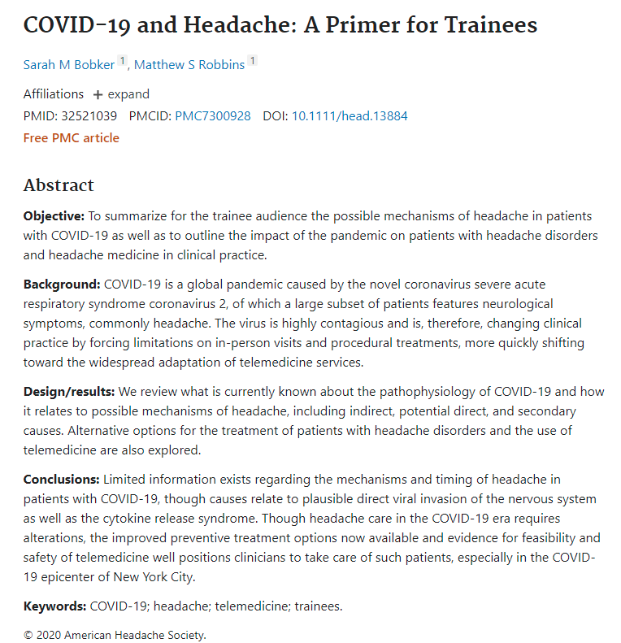
Exemple d'un résumé structuré
Bobker SM, Robbins MS. COVID-19 and Headache: A Primer for Trainees. Headache. 2020 Sep;60(8):1806-1811. doi: 10.1111/head.13884. Epub 2020 Jun 19.

Slide 20
Corps de l'article - Introduction
Justifiez votre recherche :
Soyez bref
Énoncez le problème étudié et fournir le contexte et l'historique.
Indiquez les raisons pour lesquelles vous effectuez la recherche
Indiquez les questions auxquelles vous répondez et expliquez les conclusions d'autres chercheurs que vous remettez en question ou que vous approfondissez.
Énoncez brièvement votre hypothèse et votre plan ou méthode expérimentale.
(George Mason University, 2021), (Researcher Academy, 2018b)
Notes:
S.

Slide 21
Corps de l'article - Méthodes
Qu'avez-vous fait ?
Fournir des informations détaillées et adéquates pour que les lecteurs puissent reproduire la recherche rapportée, afin d'évaluer la validité de la recherche.
Il faut utiliser le passé
Les informations clés doivent être présentées :
  expliquer comment le problème a été étudié ;
  identifier la procédure suivie ;
  pour les nouvelles méthodes, fournir une explication détaillée ;
  pour les méthodes utilisées dans d'autres rapports de recherche, citer le travail original, et inclure toute modification appliquée ;
  indiquer la fréquence des observations et les types de données enregistrées. Indiquez les mesures, nommez les tests statistiques éventuels, afin que le résultat quantitatif puisse être jugé ;
  Si des participants humains, des animaux, des cellules souches ou des matériaux présentant un risque biologique ont été utilisés, il convient d'inclure les déclarations d'éthique, comme les approbations du comité ou l'autorisation de publier.
(George Mason University, 2021), (Researcher Academy, 2018b)
Notes:
S.

Slide 22
Corps de l'article - Résultats
Qu'avez-vous trouvé ?
Les résultats doivent être présentés et expliqués clairement, logiquement et objectivement.
Montrer comment ils contribuent à la connaissance du problème
N'interprétez pas les résultats dans cette section
La séquence du texte doit être basée sur les tableaux, figures et graphiques qui présentent les résultats.
Soulignez les résultats significatifs
Les tableaux et les figures doivent être numérotés séparément
Les figures doivent avoir une description brève mais complète, c'est-à-dire une légende qui montre comment les données ont été produites.
(George Mason University, 2021), (Researcher Academy, 2018b)
Notes:
S.

Slide 23
Corps de l'article - Discussion et conclusions
Signification de vos résultats ?
Présentez des conclusions générales et spécifiques, et non un résumé de l'article.
Faites référence aux questions ou aux hypothèses formulées dans l'introduction, expliquez comment les résultats correspondent à vos attentes et aux sources citées.
Discutez de :
  si les résultats soutiennent ou contredisent les théories existantes,
  les limites éventuelles de la recherche,
  suggérer d'autres expériences, utilisations et extensions
Surtout, expliquez comment votre recherche a fait progresser l'ensemble des connaissances, en vous appuyant directement sur les résultats de la recherche et non sur des spéculations.
(George Mason University, 2021), (Researcher Academy, 2018b)
Notes:
S.

Slide 24
Dossiers - Remerciements et références
Remerciements
Soyez bref, nommez les personnes qui ont participé à la recherche, ainsi que les contributeurs ou fournisseurs qui ont fourni du matériel gratuitement.
Déclarez tout conflit d'intérêt financier ou substantiel.
Références
Toute information qui ne provient pas de votre expérience et qui n'est pas "de notoriété publique" doit être reconnue par une citation.
Reportez-vous aux Instructions aux auteurs de la revue pour le style et le format des citations.
(Researcher Academy, 2018b)
Notes:
S.

Slide 25
Dossiers - illustrations, documents d'appui et données de recherche
Illustrations les plus couramment utilisées : figures et tableaux.
Les légendes des illustrations doivent être suffisamment détaillées pour que les tableaux et les figures soient explicites, et ne doivent pas reproduire les résultats décrits dans le texte ou les autres illustrations.
Les documents d'appui, c'est-à-dire les documents supplémentaires, peuvent être soumis pour appuyer l'article.
Rendre les données de recherche disponibles, conformément aux principes FAIR (Findable, Accessible, Interoperable and Reusable) ; stocker les données dans un dépôt et rendre l'ensemble de données indépendamment citable, ou soumettre un bref article de données évalué par les pairs. Ces articles seront indexés et liés à l'article de recherche original.
(Researcher Academy, 2018b)
Notes:
S.

Slide 26

Stratégies d'écriture efficace - ordre d'écriture
Ordre de rédaction : Corps du texte, Quatrième de couverture et Première de couverture:
- commencez par présenter les données dans des figures, des tableaux et/ou d'autres illustrations
- décrire les méthodes utilisées et les résultats obtenus
- la discussion portera sur les méthodes et les résultats
- puis rédigez la Conclusion et l'Introduction
- enfin, rédigez le titre, le résumé et les mots-clés pour mettre en évidence le contenu de l'article.
  Order of writing (Researcher Academy, 2021)
Notes:
S.

Slide 27
Stratégies d'écriture efficace - Qualité de la langue
Doit être présenté de manière claire et concise
Restez simple - évitez les mots ou les phrases inutiles
Utilisez le bon temps -
  pour les faits connus et les hypothèses, utiliser le présent
  utiliser le passé pour décrire les expériences réalisées et leur résultat
Assurez-vous que l'article est exempt de fautes de grammaire, d'orthographe et d'autres erreurs courantes.
Avant de soumettre un article, demandez à des collègues de confiance qui connaissent bien le sujet de le lire ; si vous soumettez un article à une revue de langue anglaise et que l'anglais est votre deuxième langue, demandez à un anglophone de langue maternelle ou faites appel à un service de révision linguistique pour relire l'article.
(Researcher Academy, 2018b)
Notes:
S.

Slide 28
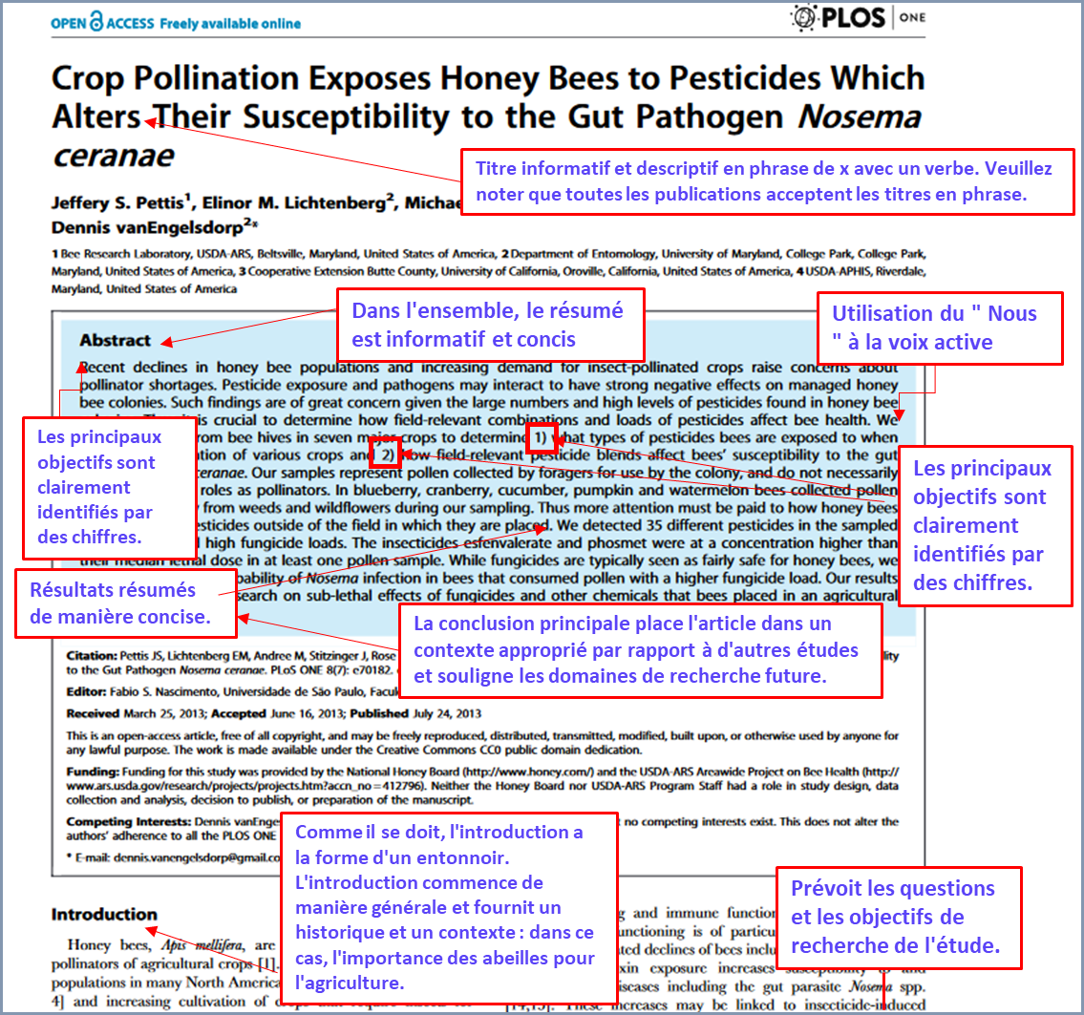
Exemple d'un article bien rédigé
Michelle Yeoman a annoté cet article de PLOS One pour illustrer différents aspects d'un article scientifique bien écrit. (Yeoman 2013) Il s'agit d'une bonne référence pour les auteurs, que l'on peut trouver sur le site AuthorAid.
(Yeoman, 2013)
Notes:
S.

Slide 29
Résumé
Cette présentation résume les principales étapes de la publication d'un rapport de recherche dans une revue scientifique, une méthode importante de diffusion des résultats de la recherche.
Elle a mis en évidence les aspects que les auteurs doivent prendre en compte pour :
  choisir la revue appropriée,
  préparer le manuscrit.
Résumé de la structure typique d'un article et de la manière dont chaque section doit être rédigée.
Discuter de l'éthique de la publication, dans le contexte de la sélection d'une revue appropriée pour publier.
Notes:
S.

Slide 30
Références et ressources utiles
George Mason University, 2021. Writing a scientific research report (IMRaD). [Online] [Cited 13 September 2021] https://writingcenter.gmu.edu/guides/writing-an-imrad-report
IFIS. 2021a. Identifying potential journals. In: Guide to Getting Published in Journals [Online] [Cited 13 September 2021]. https://ifis.libguides.com/journal-publishing-guide/identifying-potential-journals
IFIS, 2021b. Creating a journal comparison spreadsheet. In: Guide to Getting Published in Journals [Online] [Cited 13 September 2021]. https://ifis.libguides.com/journal-publishing-guide/journal-comparison-spreadsheet
IFIS, 2021c. Aims & Scope. In: Guide to Getting Published in Journals. [Online] [Cited 13 September 2021]. https://ifis.libguides.com/journal-publishing-guide/aims-and-scope
IFIS, 2021d. Ethics and malpractice statements. In: Guide to Getting Published in Journals. [Online] [Cited 13 September 2021] https://ifis.libguides.com/journal-publishing-guide/ethics-malpractice.
IFIS, 2021e. Instructions for Authors. In: Guide to Getting Published in Journals. [Online] [Cited 13 September 2021] https://ifis.libguides.com/journal-publishing-guide/instructions-for-authors
ICMJE, 2021. Defining the Role of Authors and Contributors. In ICMJE Recommendations [Online] [Cited 13 September 2021]. http://www.icmje.org/recommendations/browse/roles-and-responsibilities/defining-the-role-of-authors-and-contributors.html
Li Y, Wu C, Yan E, Li K (2018) Will open access increase journal CiteScores? An empirical investigation over multiple disciplines. PLoS ONE 13(8): e0201885. [Cited 19 September 2021] https://doi.org/10.1371/journal.pone.0201885.

Slide 31
Références et ressources utiles (suite)
NLM, 2021a. Journal Publishing Tag Library NISO JATS Version 1.3. [Online] [Cited 13 September 2021] https://jats.nlm.nih.gov/publishing/tag-library/1.3/chapter/getting-started.html
NLM, 2021b. Structured abstracts. [Online] [Cited 13 September 2021)https://www.nlm.nih.gov/bsd/policy/structured_abstracts.html
Research4Life, 2021. Strategies for effective writing. In Research4Life Training Authors hub at Research4Life Training portal. [Online] [Cited 15 September 2021] https://www.research4life.org/training/authors-hub/
Researcher Academy, 2018a. How to get published: what distinguishes a good manuscript from a bad one? In Researcher Academy of Elsevier [Online] [Cited 13 September 2021]. https://researcheracademy.elsevier.com/uploads/2018-05/1.pdf
Researcher Academy. 2018b. How to publish in scholarly journals. In Researcher Academy of Elsevier [Online] [cited 13 September 2021] https://researcheracademy.elsevier.com/uploads/2018-04/Understanding%20the%20Publishing%20Process_Apr2018_Web.pdf
Researcher Academy, 2021. Structuring your article correctly. In Research Academy of Elsevier [Online] [Cited 15 September 2021] https://researcheracademy.elsevier.com/writing-research/fundamentals-manuscript-preparation/structuring-article-correctly
Taylor and Francis. 2021. Guide to Getting Published. [Cited 18 October 2021]. https://ifis.libguides.com/journal-publishing-guide/open-access-models
Vaughan KT, Hayes BE, Lerner RC, McElfresh KR, Pavlech L, Romito D, Reeves LH, Morris EN. 2013. Development of the research lifecycle model for library services. J Med Libr Assoc, 101(4):310-4. [Cited 15 September 2021] https://www.ncbi.nlm.nih.gov/pmc/articles/PMC3794687/figure/mlab-101-04-13-f01/
Yeoman 2013. Annotated journal article. In AuthorAID [Online] [Cited 15 September 2021] https://www.authoraid.info/en/resources/details/648/

Slide 32
Vous êtes invités à :
Visiter notre site web au lien suivant: www.research4life.org
Nous contacter à l’adresse mail suivant : r4l@research4life.org
Découvrir d'autres supports de formation [www.research4life.org/training]
Vous abonner à la newsletter de Research4Life [www.research4life.org/newsletter]
Consulter les vidéos de Research4Life [https://bit.ly/2w3CU5C]
Nous suivre sur Twitter @r4lpartnership et Facebook @R4Lpartnership

Slide 33
Pour plus d'informations sur Research4Life
www.research4life.org
r4l@research4life.org
Research4Life est un partenariat public-privé des cinq collections:

